Slide 1

Budget App(Pénzmozgást követő alkalmazás)

Slide 2
Témaválasztás oka:
Praktikus az alkalmazás a mindennapi pénzügyi problémák kezelésére
Érdeklődés a pénzügyi és üzleti témák iránt
Helyes pénzkezelés bemutatása az átlagos felhasználóknak

Slide 3
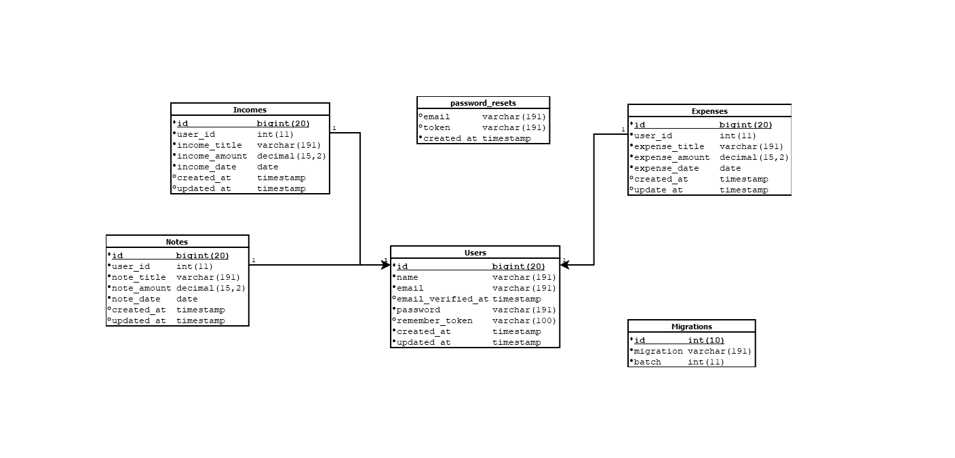
Adatbázis:

Slide 4




Felhasznált technológiák:
Frontend
Backend
Adatbázis

Slide 5
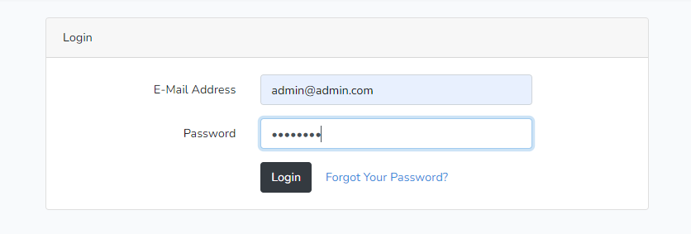
Reszponzív web alkalmazás (bejelentkezés)

Slide 6
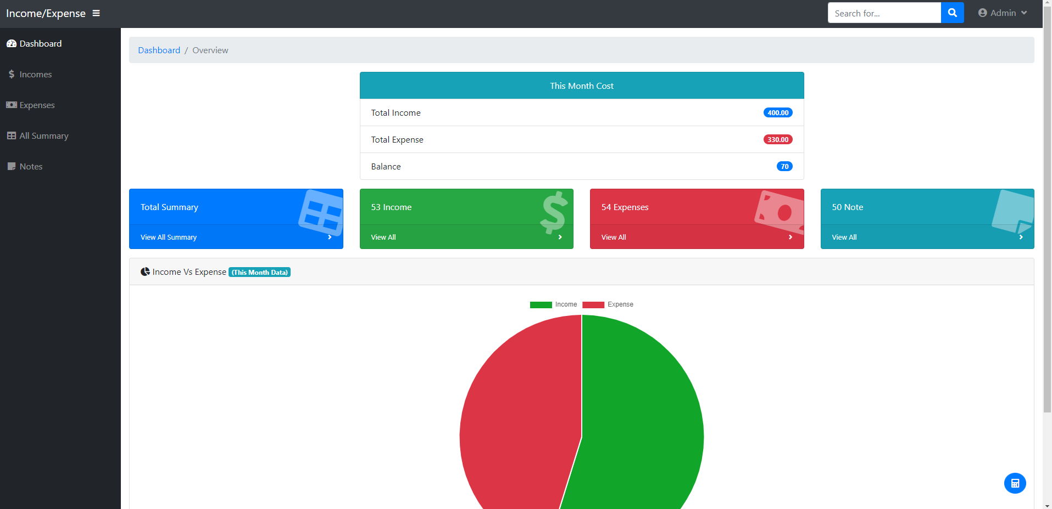
Reszponzív web alkalmazás (irányítópult)

Slide 7
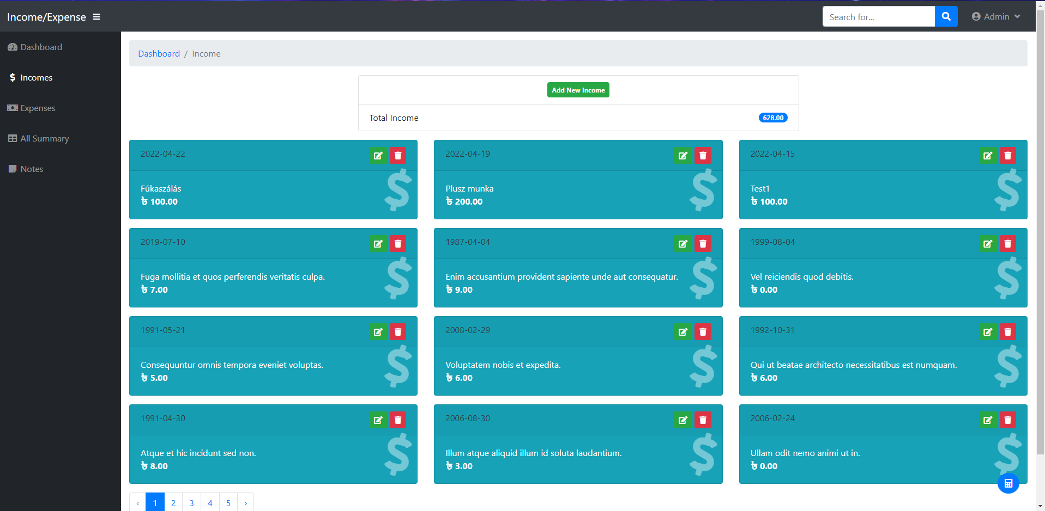
Reszponzív web alkalmazás (bevételek)

Slide 8
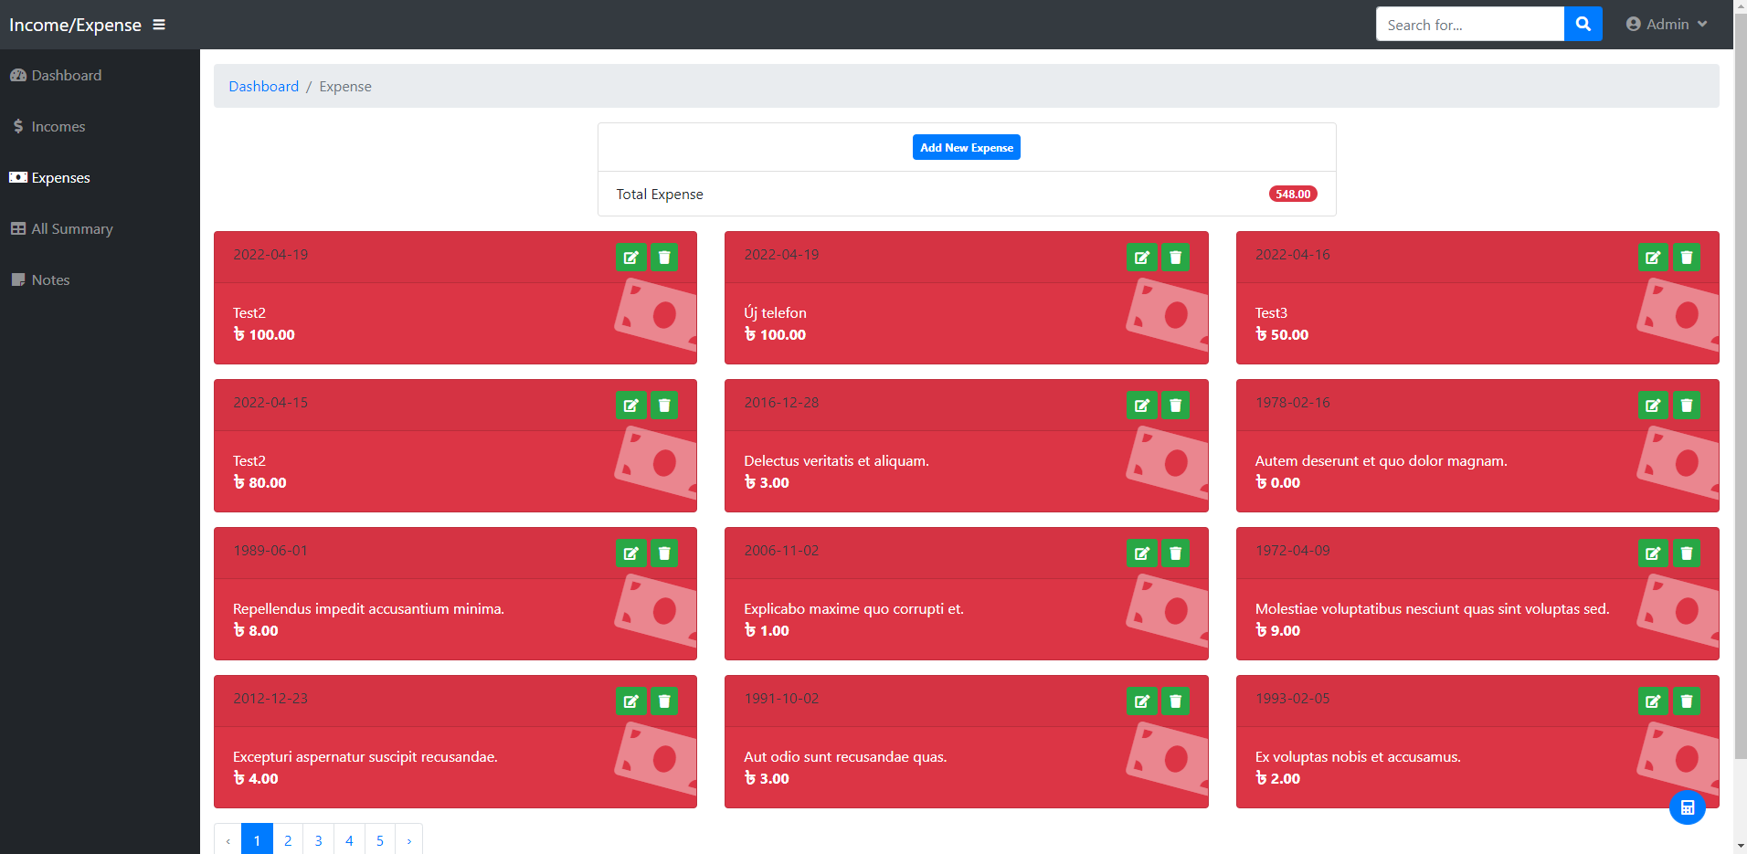
Reszponzív web alkalmazás (kiadások)

Slide 9
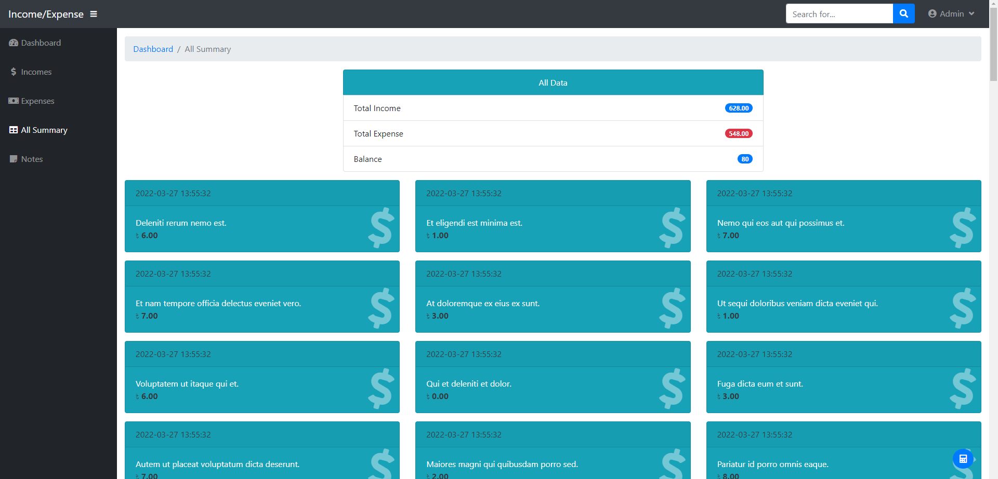
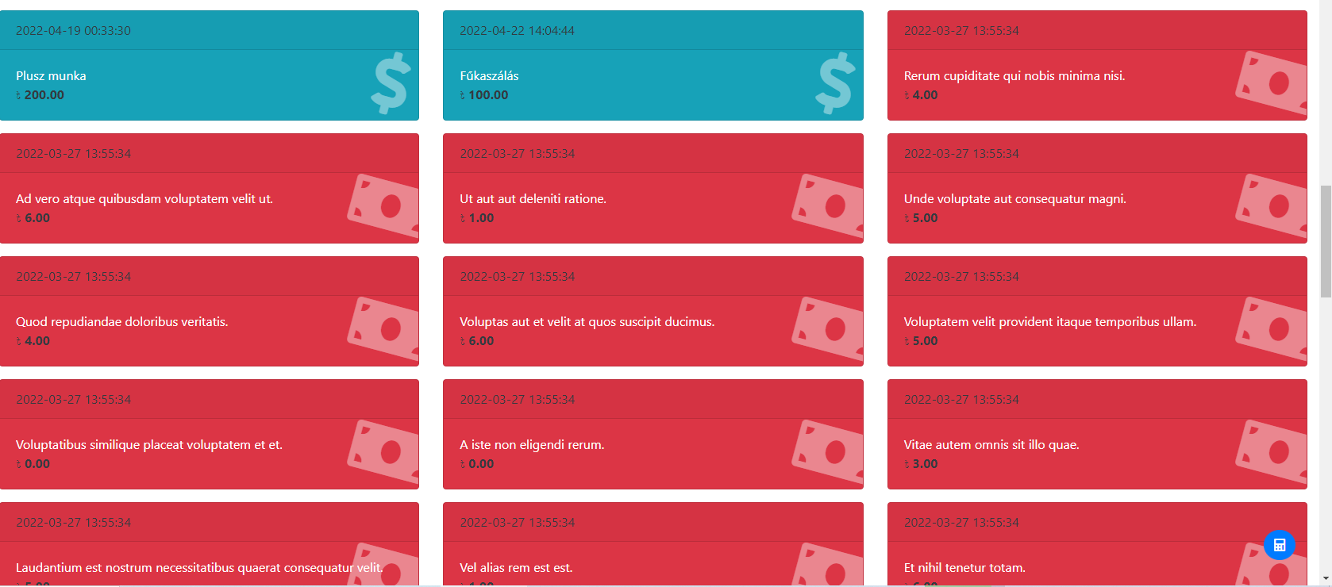
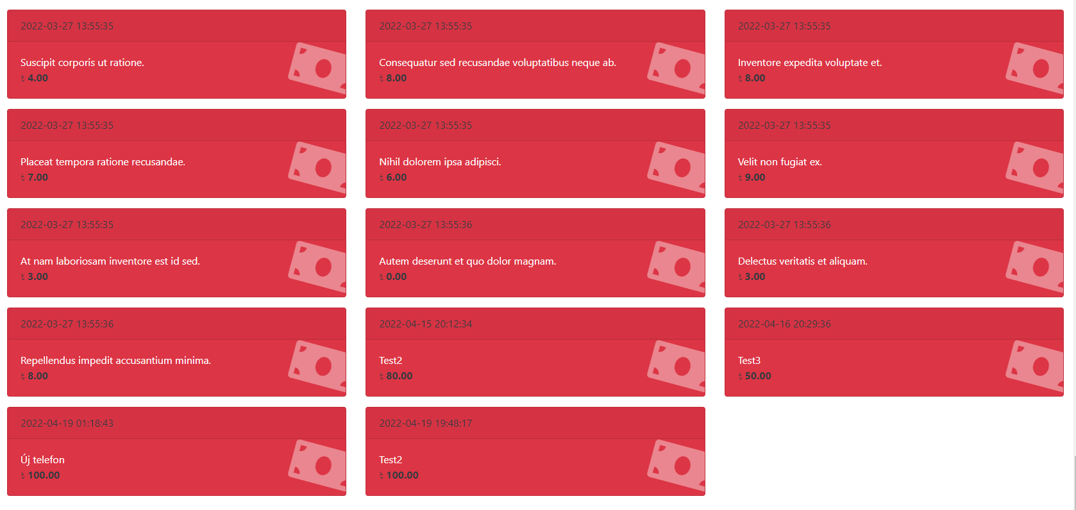
Reszponzív web alkalmazás (mindent összefoglaló)

Slide 10
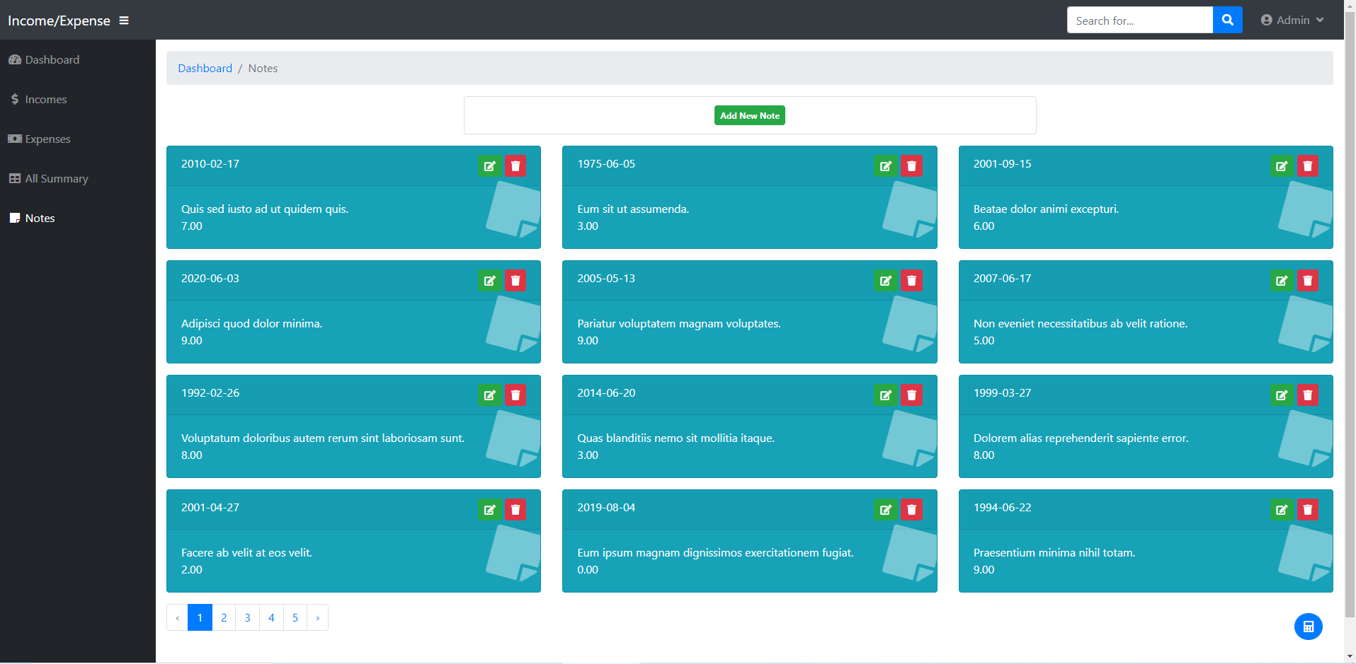
Reszponzív web alkalmazás (jegyzetek)

